Slide 1
Projeto integrador IV-B
API REST com rotas GET, POST, PUT E DELETE

Slide 2
Para Iniciar o Projeto
Devemos instalar o nodeJS no computador, criar a pasta do projeto, um arquivo inicial.js e após isso devemos executar o comando npm init no prompt de comando dentro da pasta do projeto, este é o comando para iniciar o projeto e o mesmo gera um arquivo chamado package.json, que contem todas as informações do projeto, como nome, versão, palavras chaves, autor, repositório, etc..
Após isso devemos instalar algumas dependências como o Express (npm install express --save) e o nodemon(npm install –save-dev nodemon) como uma dependência de desenvolvimento no prompt de comando dentro da pasta do projeto

Slide 3
Dependências do projeto
O Express.js é um framework Node que pode ser comparado com o Laravel para PHP, ele cria abstrações de rotas, middlewares e muitas outras funções para facilitar a criação tanto de API's quanto SPA’s.
O nodemon é uma ferramenta que ajuda a desenvolver aplicativos baseados em node.js reiniciando automaticamente o aplicativo de nó quando mudanças de arquivo no diretório são detectadas.

Slide 4
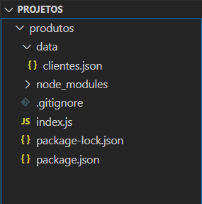
Estrutura do projeto
data – é onde fica o arquivo de dados dos clientes.json
clientes.json – Onde que é manipulado pelas rotas.
node_modules – é uma pasta criada ao baixar uma dependência onde estão guardados os seus arquivos e as dependências que essa dependência depende.
index.js – arquivo onde é configurado as rotas.
package-lock.json –É para congelar a estrutura do Node modules para quando for baixada novamente garantir a mesma estrutura.
package.json – contem todas as informações do projeto, como nome, versão, palavras chaves, autor, repositório, etc..
.gitignore – server para impedir que arquivos específicos não vão para o github, como a pasta node_modules.

Slide 5
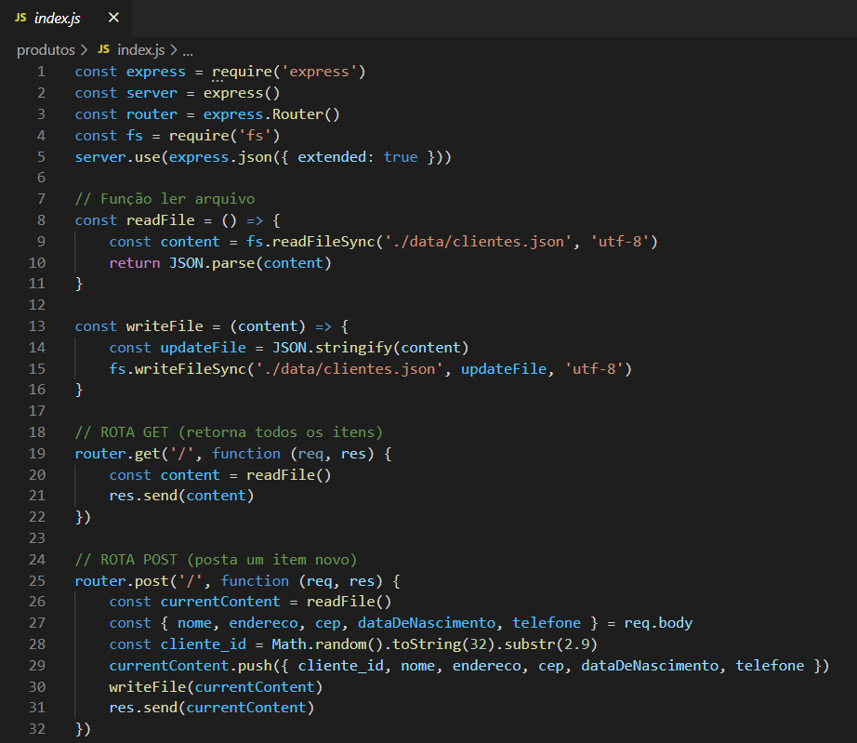
Parte inicial do servidor, com a definição das dependências da função de leitura e escrita do arquivo json , a rota Get e a rota post.

Slide 6
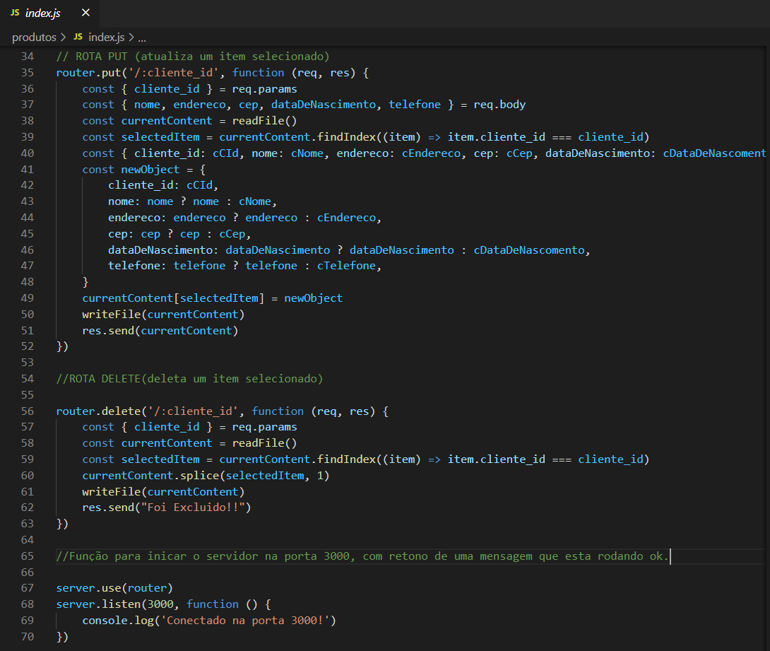
Segunda parte do servidor, com as rotas put, delete e a chamada para inicialização do servidor na porta 3000.

Slide 7
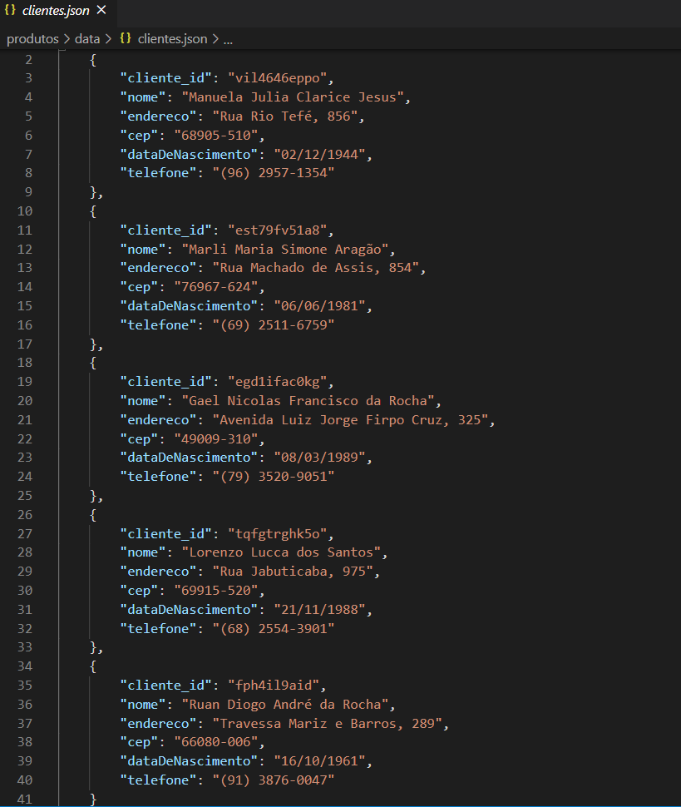
Arquivo json, onde é feito a manipulação com as rotas, pelo servidor.

Slide 8
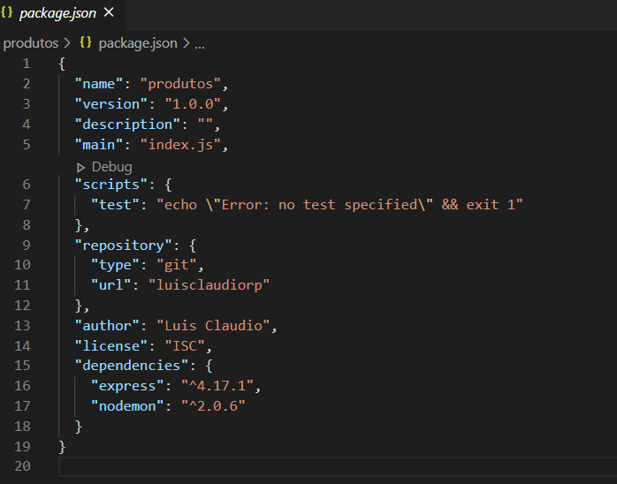
Arquivo gerado quando é iniciado o projeto que contem as configurações do projeto

Slide 9

Obrigado!

